Slide 1
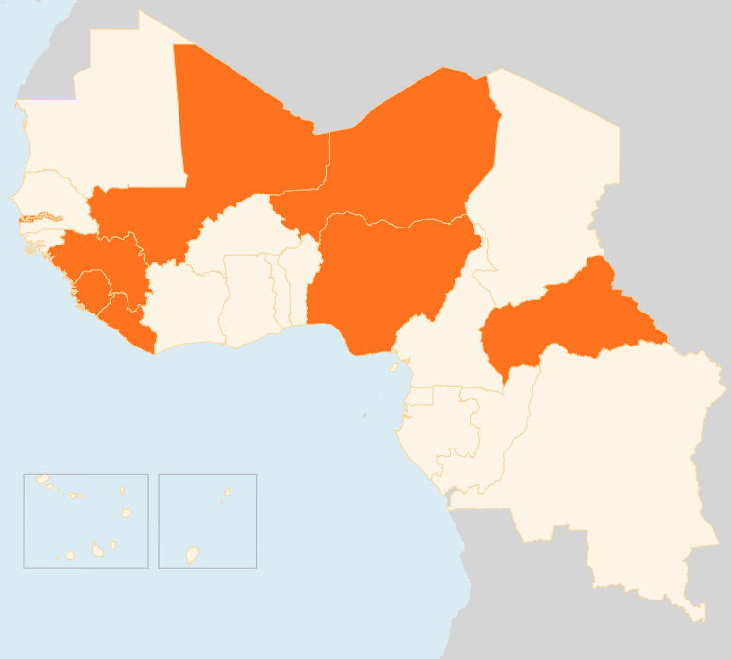


12 - 18 May 2015
12 – 18 mai 2015
RÉPUBLIQUE CENTRAFRICAINE 357 ENFANTS LIBÉRÉS PAR des GROUPES ARMÉS
Des groupes armés ont libéré le 15 mai 357 enfants, dont beaucoup de moins de 12 ans, après un accord, facilité par l’UNICEF, avec les dirigeants des militants anti-Balaka et ex-Séléka. L'UNICEF et ses partenaires ont commencé à fournir un soutien psychosocial et travaillent pour réunir les enfants avec leurs familles; ils soutiendrons également leur réinsertion dans la communauté. Ceci est la plus grande libération d’enfants associés aux groupes armés en République Centrafricaine depuis que la violence a éclaté en 2012.
GUINÉE
NOUVEAUX FOYERS IDENTIFIÉS
Suite à l'identification de deux nouveaux foyers - dans la préfecture de Boké à l'ouest ,près de la frontière avec la Guinée-Bissau et la préfecture de Dubréka près de la capitale Conakry - la Coordination Nationale (sur le virus Ebola) a annoncé le 15 mai des mesures pour renforcer la surveillance et le traçage des contacts. Ceux-ci comprennent: alerter toutes les préfectures à chaque fois qu'un contact est porté disparu; des actions contre les contacts qui se déplacent intentionnellement vers d'autres régions; la mise en place d'une équipe d'intervention rapide pour être déployée vers de nouveaux foyers; et renouveler les contrats des personnels chargés de la surveillance dans certains districts.
NIGER
Adoption d’une Loi contre le Traffic illicite de migrants
Le parlement nigérien a approuvé le 11 mai, à l'unanimité, une loi contre le trafic illicite de migrants, devenant ainsi le premier pays de la région à adopter une loi spécifique contre le trafic de migrants. La ville centrale Agadez est l'un des principaux points de transit dans le Sahara pour les migrants qui quittent l'Afrique de l'Ouest vers la Libye avec l'Europe comme destination finale. A la fin Avril, plus de 400 migrants clandestins ont été arrêtés à Agadez et rapatriés dans leur pays d'origine.
NIGERIA
L’armée déclare avoir détruit des camps de Boko Haram
L’armée nigériane a déclaré avoir détruit 10 camps de Boko Haram et saisi plusieurs véhicules blindés et des armes, le 16 mai, dans leur cache de la Forêt de Sambisa, au nord-est. Une offensive du Nigéria et des pays voisins a porté un coup aux militants dont l'insurrection a déclenché des déplacements massifs et une crise humanitaire dans la région.
MALI
6,200 déplacés par Des affrontements
Selon les autorités locales, plus de 6.200 personnes ont été déplacées dans la zone de Gourma Raghous, dans la région de Tombouctou, à la suite d'attaques par des groupes armés contre des villages le long du fleuve Niger, entre le 8 et le 12 mai. Un nombre indéterminé de personnes a également été déplacé à Goundam, vers Tombouctou, à la suite d'affrontements entre les combattants de la Coordination des Mouvements de l’Azawad (CMA) et les militaires. L'accès humanitaire est difficile en raison de l'insécurité.
Accord de paix signé sans les principaux rebelles
Le gouvernement malien a signé le 15 mai un accord de paix avec cinq groupes armés, mais les principaux rebelles Touaregs du CMA n‘ont pas encore signé malgré l’avoir paraphé un jour plus tôt. Le CMA aurait exigé un amendement reconnaissant "l'Azawad", le nom utilisé par les Touaregs pour la partie nord du Mali, comme une «entité géographique, politique et juridique".
REGIONAL/ MALADIE À VIRUS ÉBOLA (MVE)
AUGMENTATION DES INFECTIONS
Un total de 23 nouveaux cas confirmés a été signalé en Guinée dans les sept jours menant au 15 mai, comparativement à neuf la semaine précédente. En Sierra Leone, six nouveaux cas ont été signalés après que le pays ait passé huit jours consécutifs (du 6 au 13 mai) sans enregistrer de nouveau cas confirmé. Pendant ce temps, au Libéria, où l’épidémie a été déclaré terminée le 9 mai, 13 cas suspects ont été signalés dans les comtés de Montserrado et de Bomi la semaine dernière, mais aucun testés positifs.
MALI
6k
déplacés par Des affrontements
NIGER
Adoption d’une Loi contre le Traffic illicite de migrants
NIGERIA
L’armée DÉCLARE avoir détruit des camps de Boko Haram
RCA
357
ENFANTS LIBÉRÉS PAR LES MILITANTS
REGIONAL/ MVE
GUINEE
AUGMENTATION DES INFECTIONS
NOUVEAUX FOYERS MVE IDENTIFIÉS
Date de création: 19 mai 2015
Sources de données de la carte: UNCS, DevInfo, OCHA.
Les frontières, noms et désignations employés sur cette carte n’impliquent pas une reconnaissance ou acceptation officielle par les Nations Unies.

